Slide 1

Webprosjekt – Adrian Dietrichs Bjarte Landråk

Slide 2
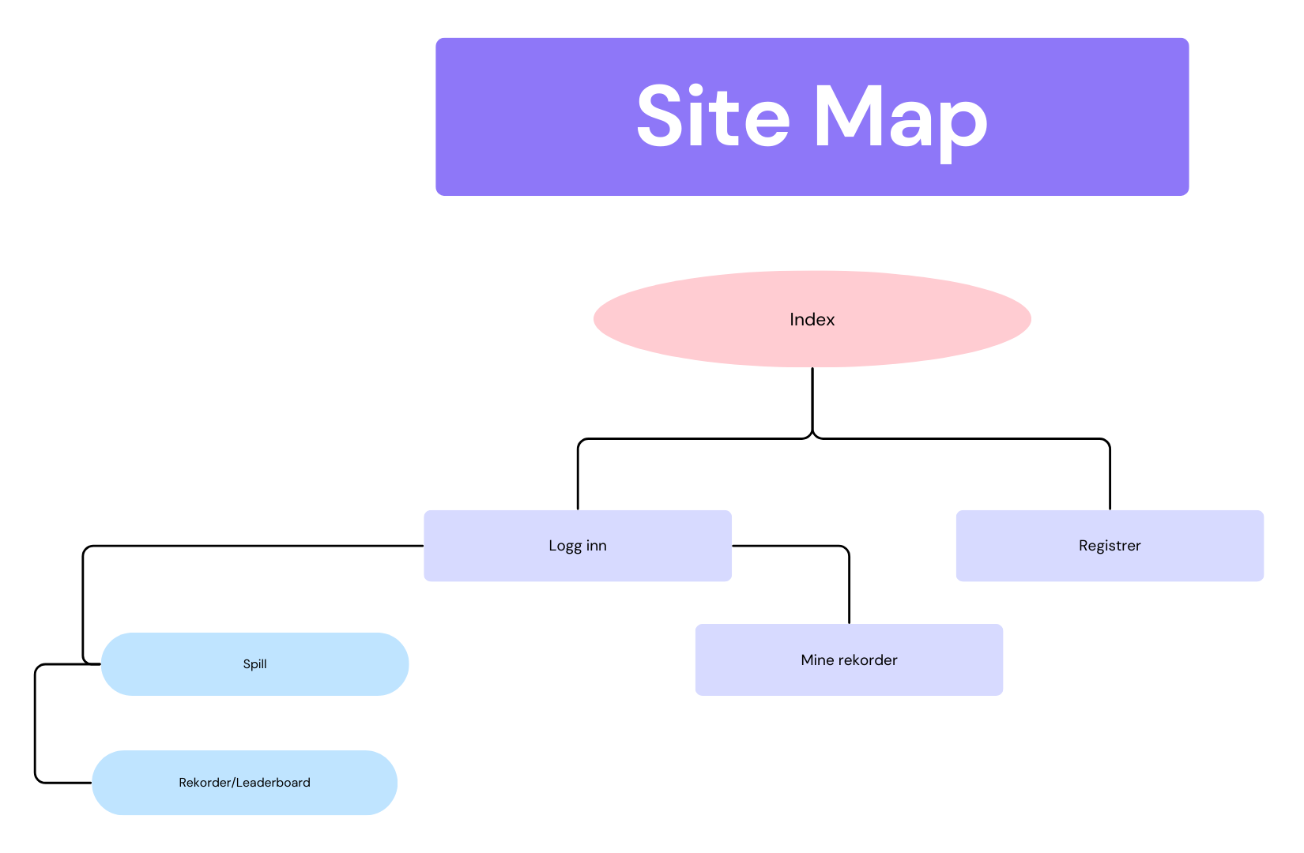
Tema: Spillnettside
Dette er et forslag til hvordan vi ser for oss at nettsiden vil se ut. Det forventes at det vil bli foretatt justeringer i løpet av prosjektet. Formålet med dette er å gi deg et overblikk over vår nettsiden.
Vi ønsker å utvikle en nettside for ulike spill, hvor du kan se både dine egne rekorder og andres.
Resterende lysbilder representerer et utkast til wireframe, som også forventes å gjennomgå endringer i løpet av prosjektet.
Rekorder skal legges inn i databaser.

Slide 3
MENY NEDTREKSLINJE
LOGG inn/LOGG ut
REGISTRER DEG
VIDEO
INFO OM SIDEN
SPILL
SPILL
REKORDENE DINE
SPILL
SPILL
FOOTER

Slide 4
MENYEN
LOGG INN
REGISTRER
SPILL
REKORDER

Slide 5
MENY
LEDERTAVLE
SPILL
SPILL
SPILL
SPILL
REKORDER LINK

Slide 6
MENY
REKORDER
SPILL | SPILL | SPILL | SPILL
REKORD | REKORD | REKORD | REKORD
REKORD | REKORD | REKORD | REKORD
REKORD | REKORD | REKORD | REKORD

